Slide 1
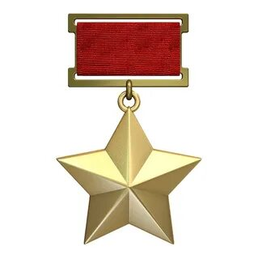
9 декабря-
День героев отечества
Выполнила

Slide 3
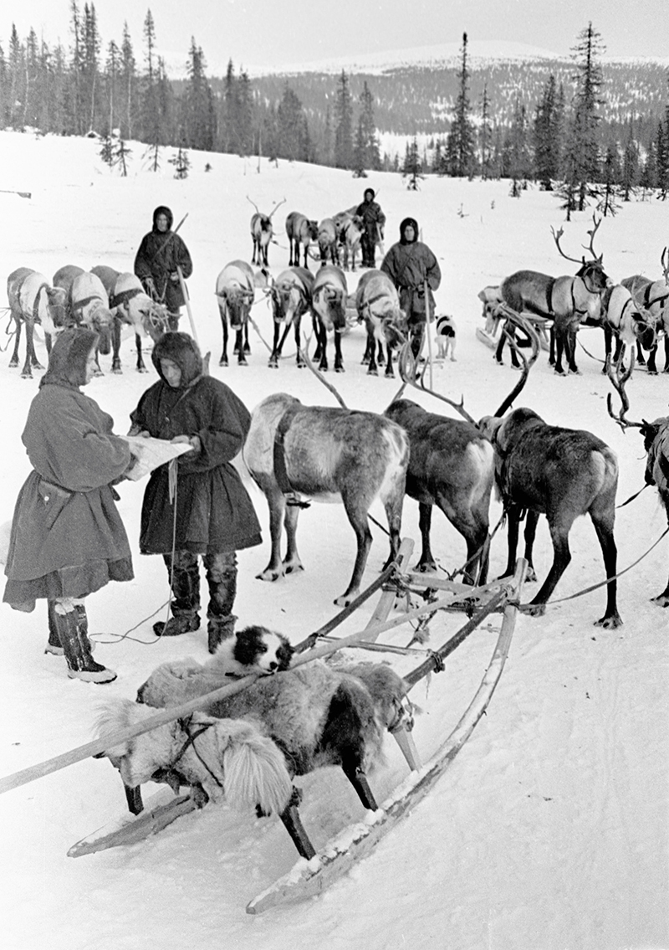
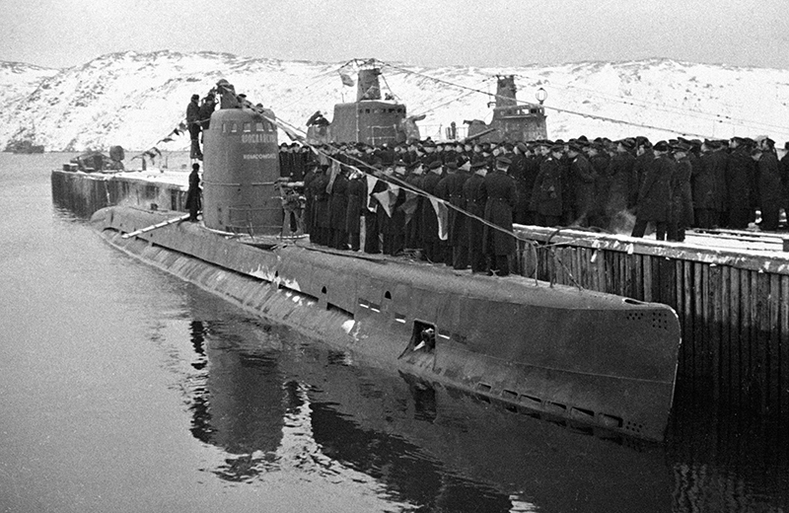
Они защищали заполярье

Slide 4
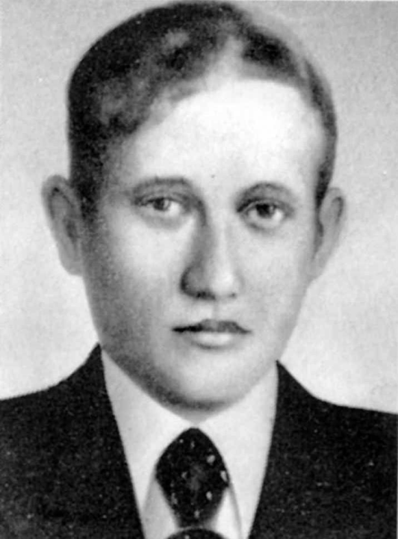
Бредов Анатолий Фёдорович
В апреле 1942 года Анатолий Бредов призван мурманским горвоенкоматом в ряды красной армии.
С июля 1942 года - в действующей армии, служил командиром пулемётного расчёта в 155-м стрелковом полку 14-й стрелковой дивизии 14-й армии.
В Мурманске 9 мая 1958 года на площади перед центральным стадионом был открыт бронзовый памятник А. Бредову. Его имя носит дом творчества в Мурманске. В его честь установлены стела на территории судоверфи, мемориальная доска на здании цеха, где он работал перед уходом на фронт, и мемориальное надгробие на старом городском кладбище, куда перенесен его прах.

Slide 5
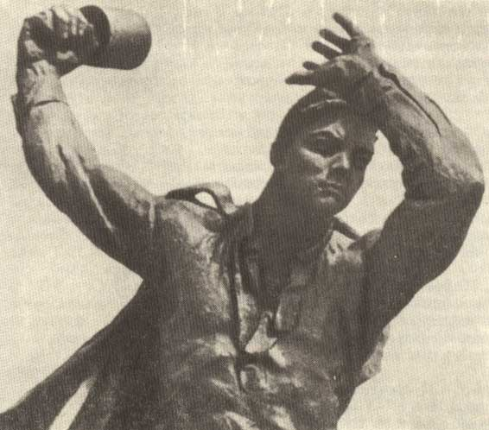
Подвиг Анатолия бредова
Боевой пулеметный расчет Бредова выдвинулся в расположение отступающего противника. Пулеметчики уничтожали гитлеровских солдат, пытавшихся закрепиться и задержать наступление наших войск. Одна атака сменяла другую. Враги подступали все ближе, надеясь взять нашего солдата живым. И тогда Анатолий поднялся во весь рост и с размаху ударил противотанковой гранатой о камень. Он подорвал себя и окруживших его фашистов. Так с занесенной над головой гранатой в октябре 1944 года Анатолий Бредов шагнул в свое бессмертие. Звание героя советского союза присвоено посмертно.

Slide 6
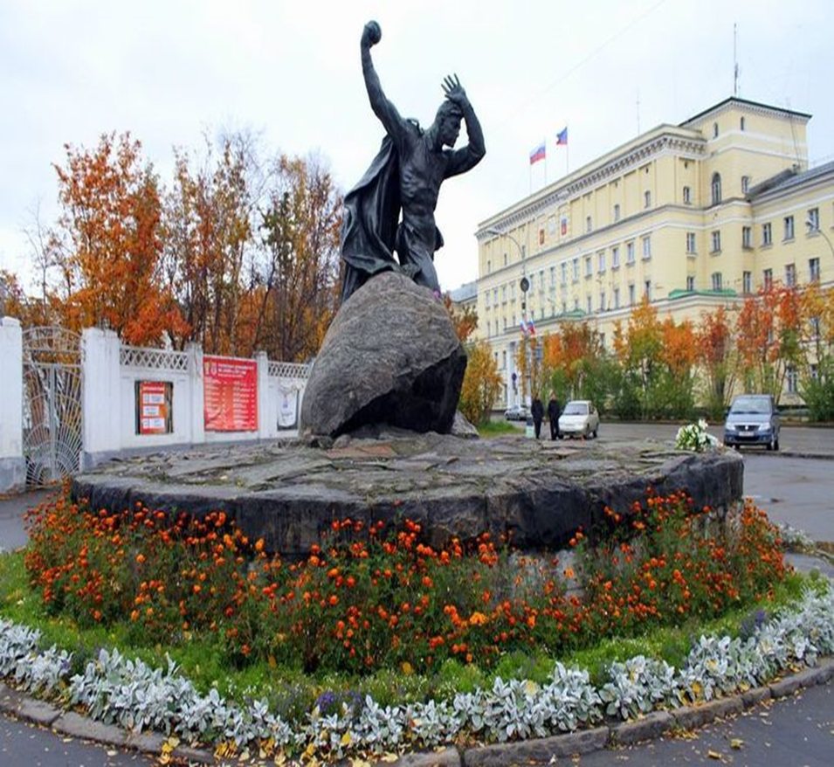
Маршрут к памятнику

Slide 7
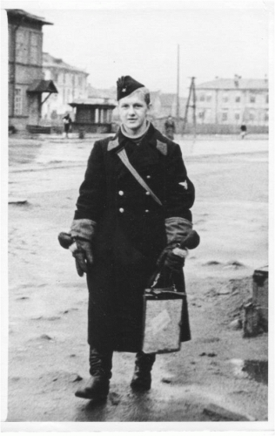
Александр Подстаницкий
В конце 1940 г. по воинскому призыву Александр Подстаницкий попал в лётную школу.
В начале отечественной войны был направлен в авиацию дальнего действия . Участвовал в боевых вылетах на города фашистской Германии, в том числе на Берлин.
За отличие в воздушных боях получил орден красной звезды.
В 1963 году в Ленинском округе Мурманска именем Подстаницкого названа улица, а на доме № 8 установлена мемориальная доска.

Slide 8
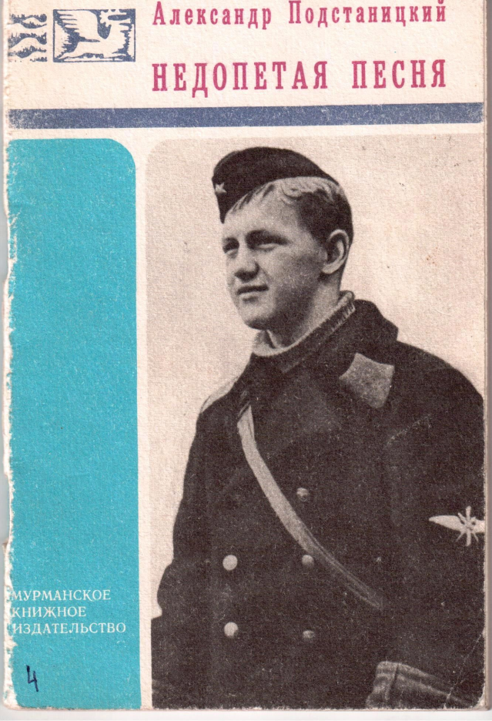
"НЕДОПЕТАЯ ПЕСНЯ"
Стихи Александр Подстаницкий начал писать рано, еще в школе, печатал их в стенгазете. Первые публикации появились в газете «Полярная правда» в 1938 году, когда Саша учился в восьмом классе.
Многие публикации молодого журналиста в газете "Комсомолец Заполярья" были в стихах. Стихи Александр продолжал писать и в лётное школе, и в перерыве между боями: хотел объединить их в книгу "Лирика наших дней".
В единственный сборник поэта «Недопетая песня», составленный Константином Полтевым, вошли 18 стихотворений поэта. Сборник выпускался в Мурманске трижды: в 1963, 1969 и 1981 годах, общим тиражом 35 тысяч экземпляров.

Slide 9
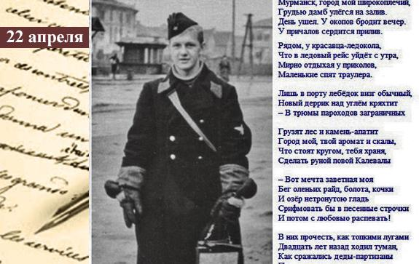
ПОДВИГ АЛЕКСАНДРА ПОДСТАНИЦКОГО
за боевые заслуги получил орден Красной звезды, награжден посмертно орденом Красного знамени. 28 июня 1942 года погиб в воздушном бою у станицы Коротыш под Орлом...

Slide 10
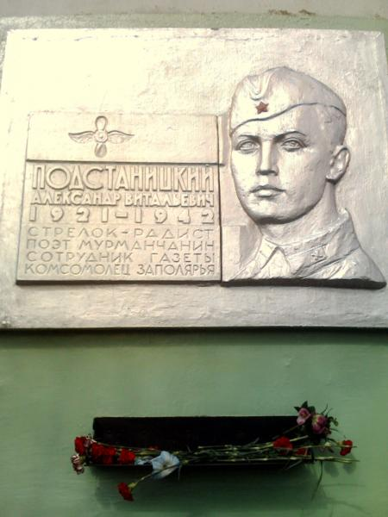
Маршрут к памятной доске

Slide 11
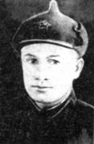
Михаил Васильевич Бабиков
В 1938 призван в пограничные войска.
Посмертно награжден Орденом Ленина. Похоронен в братской могиле на 131 км автодороги Мурманск–Лотта.
Именем Михаила Васильевича Бабикова названы улицы в городах Мурманск и Заполярный, посёлке Никель
На берегу реки Паткола, рядом с дорогой, ведущей к Верхнетуломской ГЭС, был установлен памятник героям-пограничникам 6-й погранзаставы Рестикентского погранотряда
2 августа 1946 года приказом МВД № 307 именем ефрейтора Бабикова названа одна из пограничных застав
В Мурманске на доме по улице Бабикова, 9 установлена мемориальная доска[1]
В городе Заполярном установлен памятник.

Slide 12
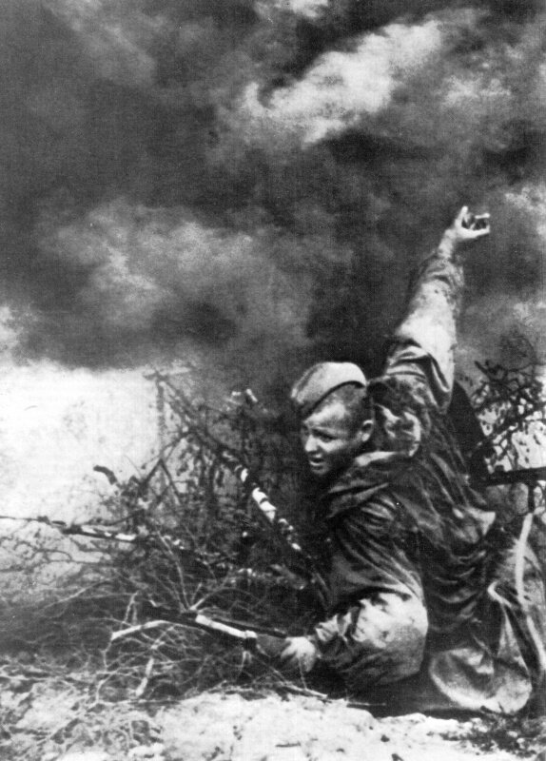
Подвиг МИХАИЛА бАБИКОВА
В апреле 1942 года во время оборонительных боев за высоту «Круглая», оказавшись в окружении, в течение двух часов отбивал атаки противника. Противник пытался взять пулеметчика живым.
После того, как закончились все боезапасы, Михаил Бабиков сначала уничтожил пулемет, а потом подорвал себя гранатой. Герой-пулеметчик получил несколько тяжелых ранений, из них – три в сердце. Кандидатская карточка и комсомольский билет были пробиты в трех местах.

Slide 13
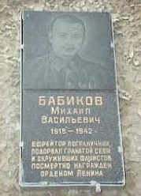
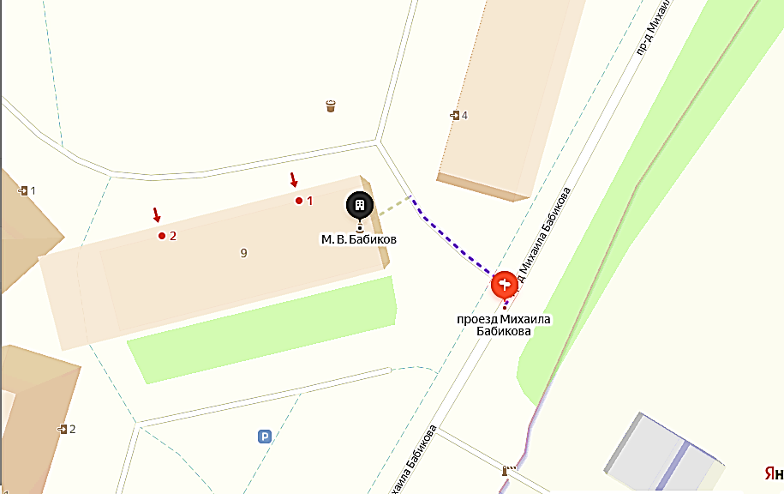
Маршрут к памятной доске

Slide 14
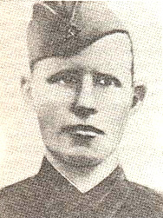
Михаил Ивченко
В ряды красной армии Михаил Лаврентьевич был призван в 1940 году и был направлен в стрелковую часть Заполярья. С июня 1941 года был снайпером 8-й стрелковой роты 28-го Гвардейского стрелкового полка.
Именем Михаила Ивченко названы улицы в Мурманске, Красноярске и в Полярном. В родном районе Михаила Лаврентьевича в селе Лапшиха Герою установлен памятник. С 14 мая 1964 года гвардии ефрейтор Ивченко Михаил Лаврентьевич навечно зачислен в списки стрелковой роты гвардейского мотострелкового полка

Slide 15
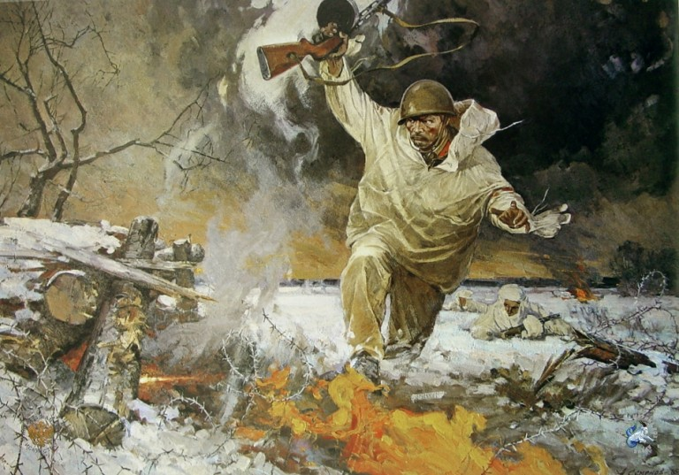
Подвиг МИХАИЛА ИВЧЕНКО
Свой подвиг Михаил Лаврентьевич Ивченко совершил в первый день Петсамо-Киркенесской операции – 7 октября 1944 года. 10-я гвардейская стрелковая дивизия к югу от озера Чапр штурмовала высоту малый Кариквайвиш после обстрела высоты советской артиллерией. Когда 8-я стрелковая рота Михаила Ивченко подходила к одному из подавленных огнём артиллерии дотов, оттуда вновь открылся пулемётный огонь, заставивший роту залечь и приостановить наступление. Михаил Ивченко смог подползти к доту вплотную и с 10-15 метров закинуть в амбразуру гранату. Однако пулемётный огонь возобновился. Тогда Михаил Лаврентьевич Ивченко бросился и закрыл своим телом амбразуру пулемета гитлеровского дота. Похоронен на месте боёв. Посмертно удостоен звания Героя Советского Союза.

Slide 16
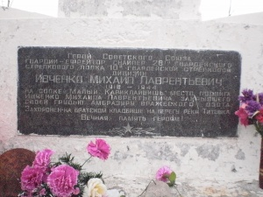
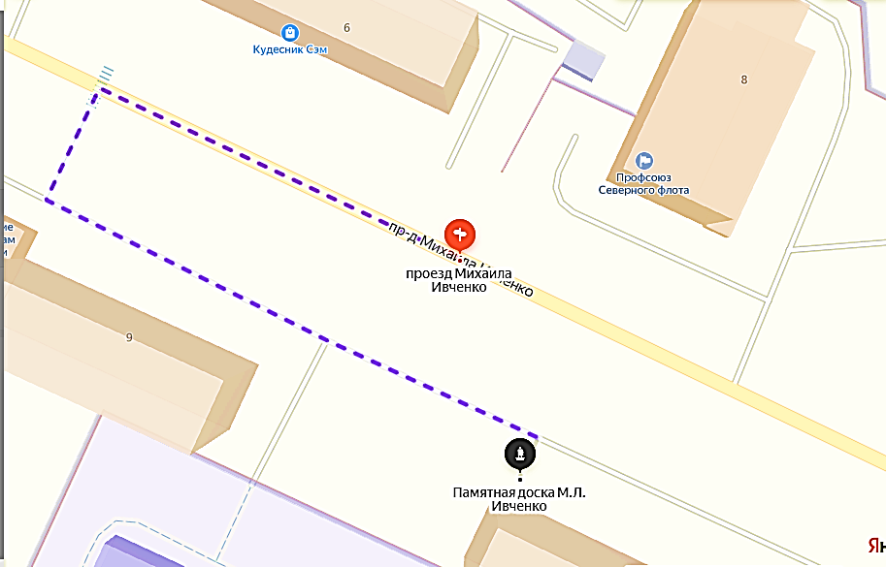
Маршрут к памятной доске

Slide 17
Саша Ковалёв
В 1942 году поступил в Соловецкую школу юнг в роту подготовки мотористов.
После её окончания был распределен на эсминец «Громкий», а после — на торпедный катер.
Участвовал в 20 боевых операциях Северного флота. За боевые заслуги заслужил медаль Ушакова и орден Красной звезды.
Именем юного героя названы улицы в Мурманске, Североморске, на Соловецких островах, теплоход Мурманского морского пароходства. В 1990 году у североморского Дома пионеров (ныне Дом творчества детей и юношества), также носящего имя Саши Ковалева, открыт памятник юнге-мотористу.

Slide 18
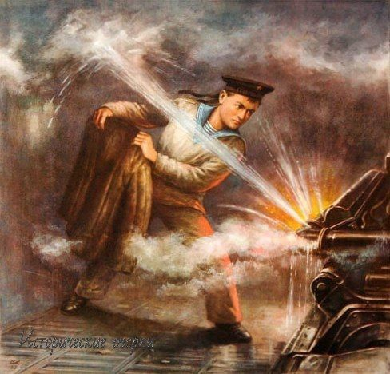
Подвиг САШИ КОВАЛЕВА
8 мая 1944 года торпедный катер ТК-209, на котором служил Саша Ковалёв, атаковал группу кораблей противника, после чего сам подвергся налету немецкой авиации. В бою осколок снаряда пробил коллектор двигателя. Оттуда хлынула горячая вода, перемешанная с раскаленным машинным маслом. Понимая, что двигатель может взорваться, Саша лег на пробоину и телом остановил поток жидкости, при этом получил сильнейшие ожоги. Мальчишка держался, пока другие краснофлотцы не пришли на помощь.
К несчастью, вскоре взорвалась фашистская мина и Саша Ковалёв погиб.
Герой был посмертно награжден орденом отечественной войны 1 степени.

Slide 19
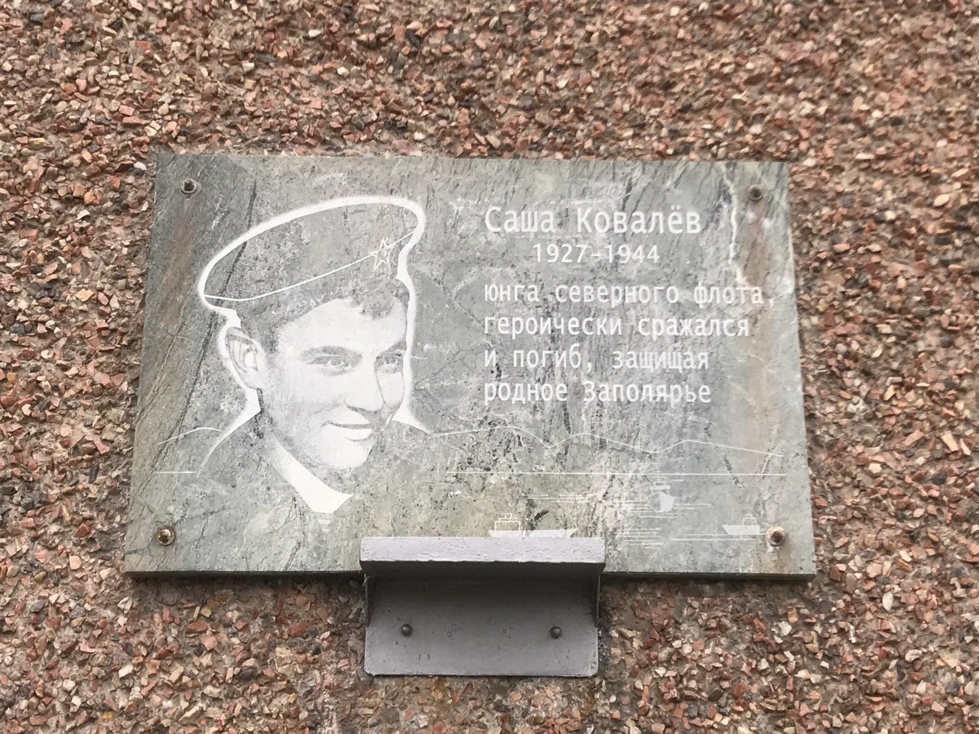
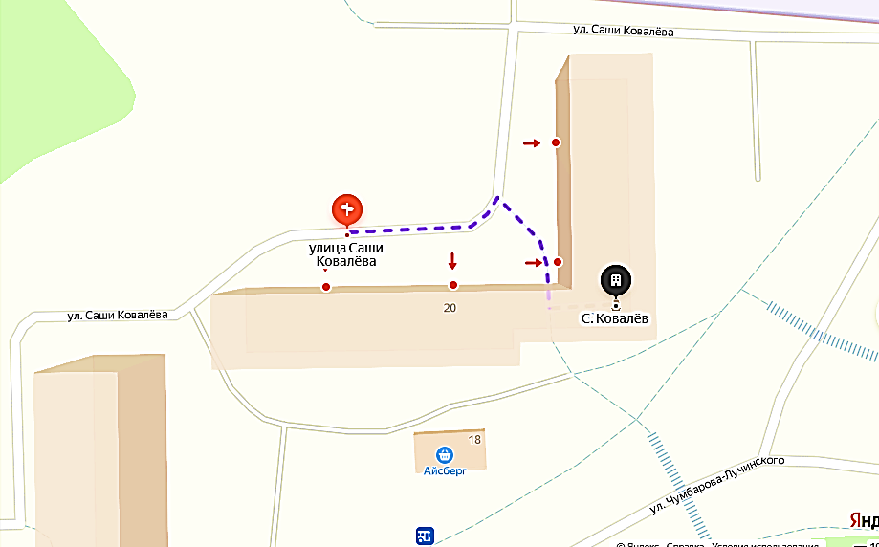
Маршрут к памятной доске

Slide 20
Александр Осипович Шабалин
По окончании школы плавал юнгой, а затем матросом и тралмейстером на судах тралового флота "Мурманрыба".
В ВМФ с 1936 г. После обучения в электромеханической школе учебного отряда в Кронштадте направлен в бригаду торпедных катеров Балтийского флота.
Командиром торпедного катера участвовал в советско-финляндской войне (1939–1940 гг.).
Принимал участие в Великой отечественной войне с августа 1941 г.
На самой южной границе города-героя Мурманска расположилась улица, названная в честь знаменитого катерника времен Великой Отечественной войны, дважды Героя Советского Союза Александра Осиповича Шабалина

Slide 21
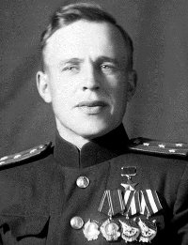
Подвиг АЛЕКСАНДРА ШАБАЛИНА
Командуя торпедным катером «ТКА-12» (1-й отдельный дивизион торпедных катеров, охрана водного района главной базы Северного флота), капитан-лейтенант А.О. Шабалин к началу 1944 года выполнил 82 боевых похода, потопил подводную лодку, 4 транспорта и 2 сторожевых корабля противника, сбил 1 самолёт, высадил и снял с вражеского берега несколько разведгрупп.
В ходе Петсамо-Киркенесской наступательной операции капитан-лейтенант А.О. Шабалин проявил высокое воинское мастерство и героизм. Дважды прорвавшись во главе групп торпедных катеров в ночь на 13 октября 1944 года в порт Лиинахамари в Финляндии под шквальным огнём успешно высадил десантников.
За образцовое выполнение боевых заданий командования на фронте капитану-лейтенанту А.О. Шабалину было присвоено дважды звание Героя Советского Союза с вручением ордена Ленина и медали «Золотая Звезда».

Slide 22
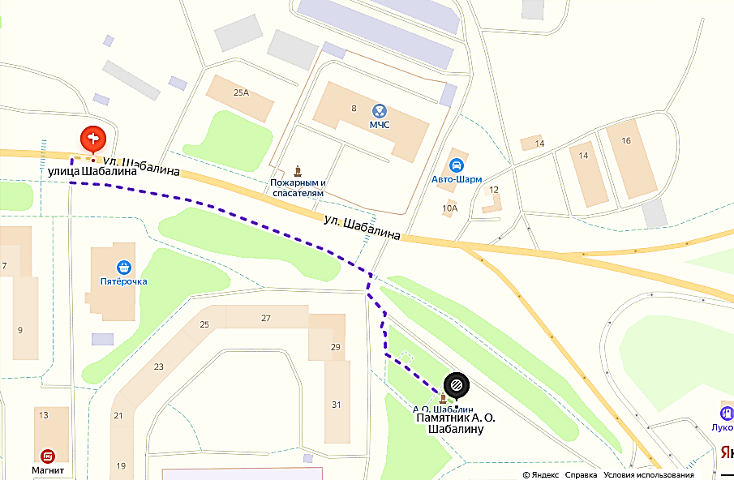
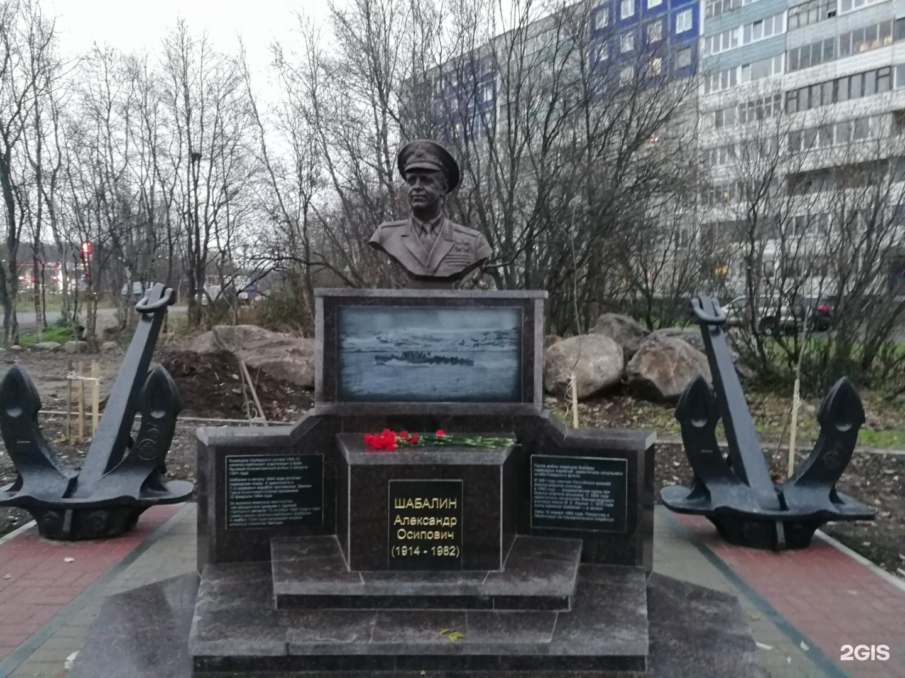
Маршрут к памятнику

Slide 23
МАКСИМ ИВАНОВИЧ СТАРОСТИН
В 1931 году он заочно окончил Институт советского строительства, в 1938 году - Военно-инженерную академию имени В.В. Куйбышева. И почти тут же, с 1 января 1939-го, его перевели в Мурманскую область, где Максим Старостин стал первым секретарем Мурманского обкома ВКП(б).
в честь Максима Ивановича Старостина (1902—1948), одного из руководителей обороны Мурманска в годы войны с фашизмом, было принято решение о присвоении имени М. И. Старостина улице Мурманска (1984 г.)

Slide 24
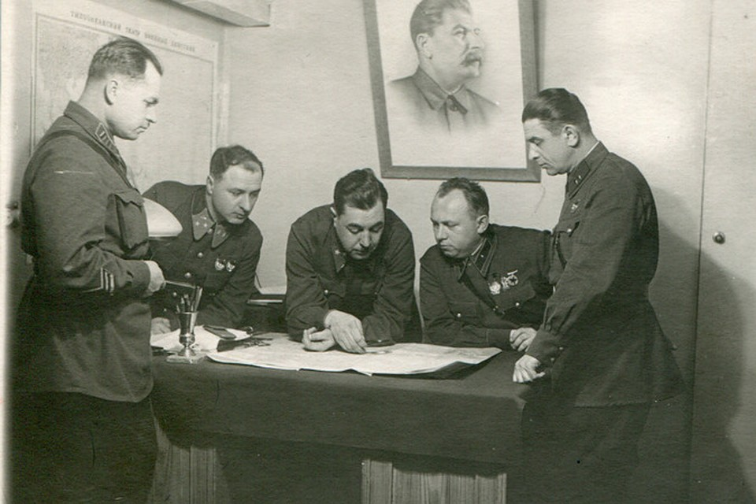
Подвиг Максима старостина
В годы великой отечественной войны Максим Иванович был членом военного совета 14-й армии. Совет планировал боевые операции, решал проблемы хозяйственного состояния, медицинского и бытового обслуживания войск, обеспечения бесперебойной работы предприятий области, продовольственные и другие вопросы. М.И. Старостин лично руководил формированием партизанских отрядов «Большевик заполярья» и «Советский Мурман», Полярной дивизии.
М.И. Старостин награжден орденами Ленина, трудового красного знамени, «Знак почета», двумя орденами Красной звезды и медалями «XX лет РККА», «Партизану отечественной войны», «за оборону Советского Заполярья», «За доблестный труд в великой отечественной войне 1941-1945 гг.».

Slide 25
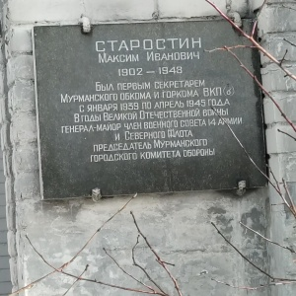
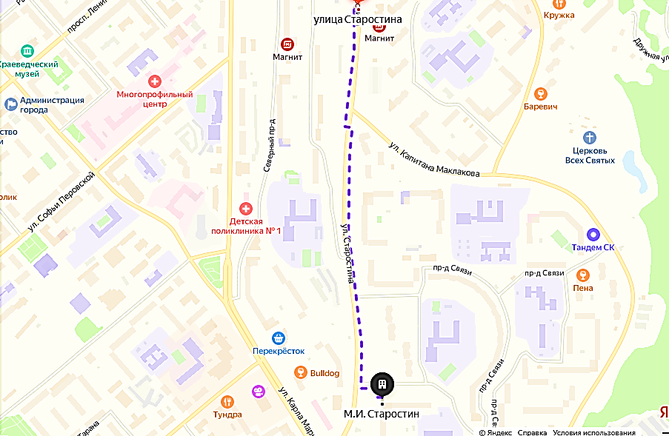
Маршрут к памятной доске

Slide 26
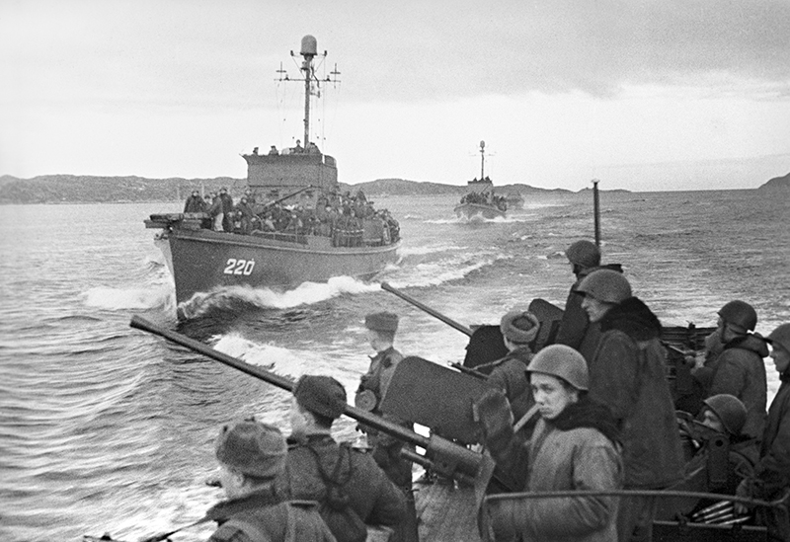
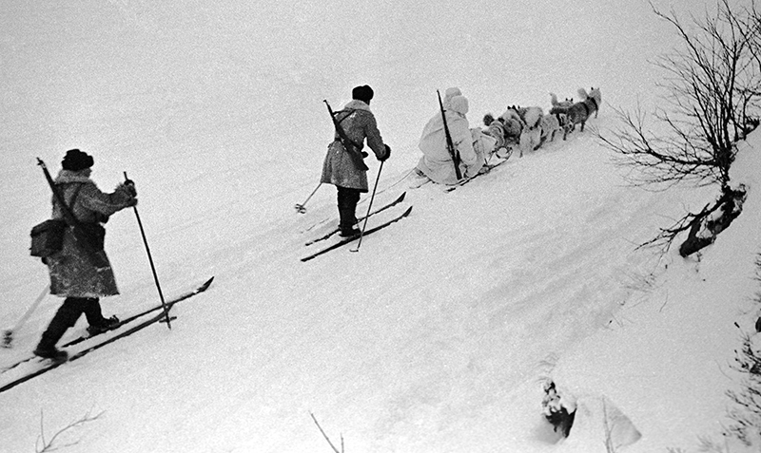
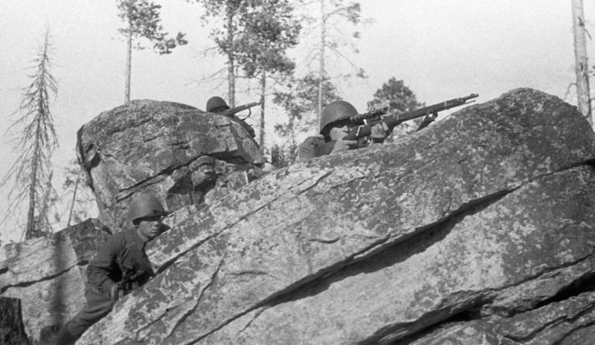
«Нет, не ослабнет наша память, Она навеки нам дана, Чтоб вновь и вновь могли мы славить Героев наших имена!» Р. Рождественский

